Slide 1
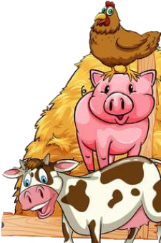
Природа и друштво 2. Разред
ДОМАЋЕ ЖИВОТИЊЕ:
ИЗГЛЕД И ИСХРАНА

Slide 2
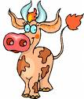
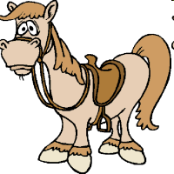
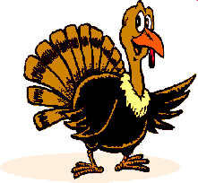
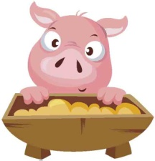
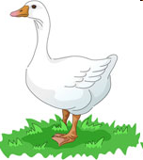
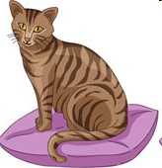
У домаће животиње убрајамо:

Slide 3
Домаће животиње живе уз човјека и човјек се о њима брине.
Разликују се по:
начину исхране,
изгледу и
начину живота.

Slide 4
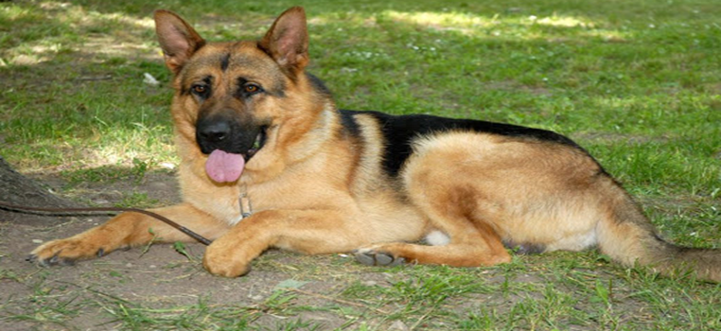
Тијело кокошке прекривено је перјем. Имају двије ноге. Хране се биљном храном. Спада у ситније домаће животиње.
Тијело пса прекривено је длаком.
Пас има четири ноге.
Највише се храни месом.

Slide 5
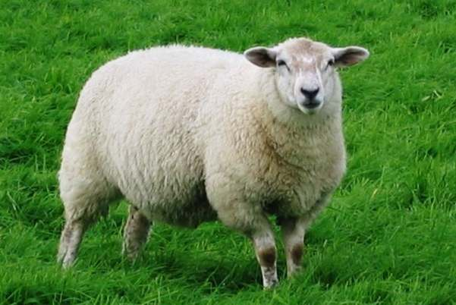
Тијело говечета (крава, бик, теле) прекривено је длаком. Крава има четири ноге. Храни се биљном храном.
Тијело овце прекривено је вуном.
Овца има четири ноге. Храни се биљном храном.

Slide 6
Задаци за самосталан рад
Нацртај једну домаћу животињу и напиши
неколико реченица о њој.

